Slide 1
मात्रा अ से अ: तक
मात्रा अ से अ: तक

Slide 2
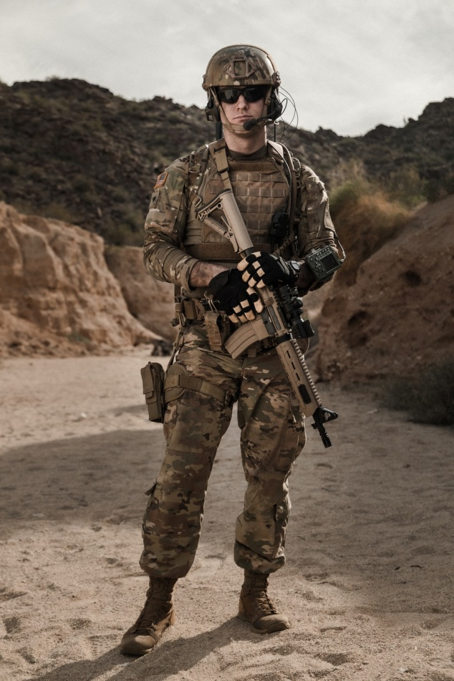
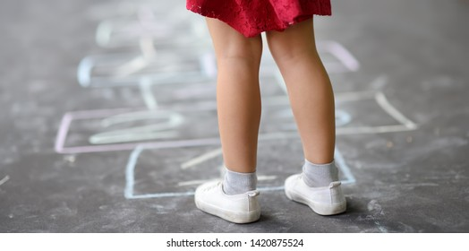
ऐ की मात्रा
ऐ ki Matra words
सैनिक - Soldier
पैर - Legs

Slide 3
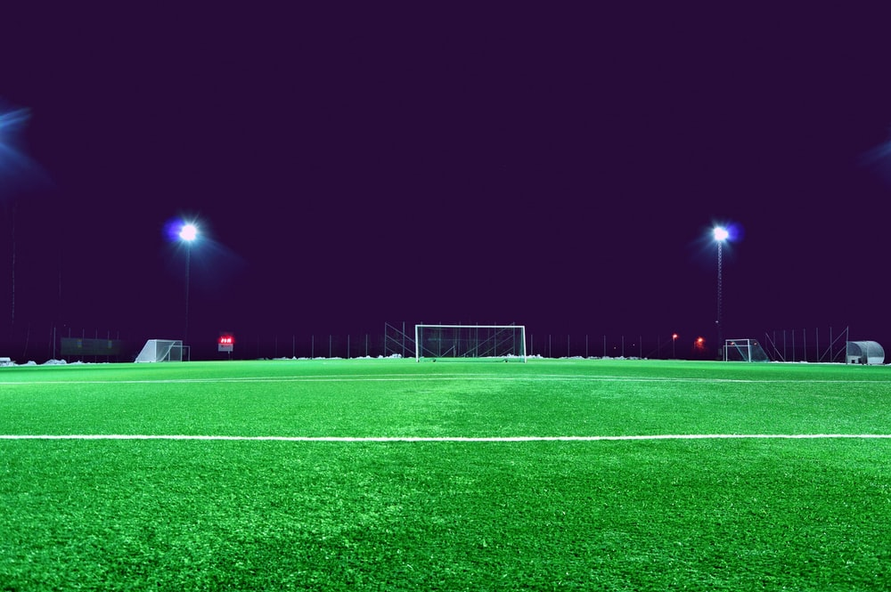
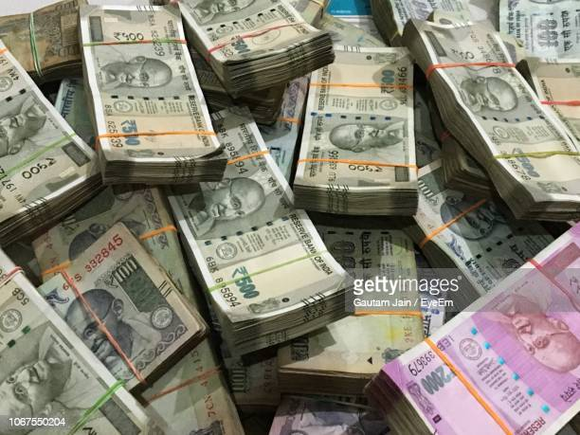
ऐ की मात्रा
ऐ ki Matra words
मैदान - Playground
पैसा - Money

Slide 4
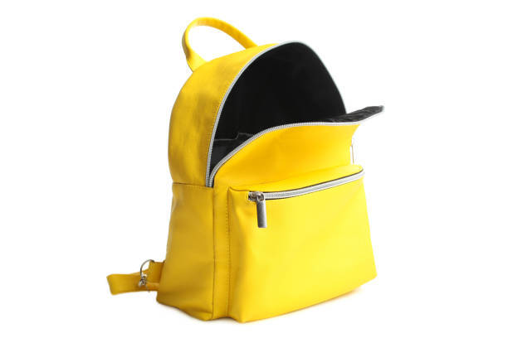

ऐ की मात्रा
ऐ ki Matra words
दैनिक - Daily
थैली - Bag

Slide 5
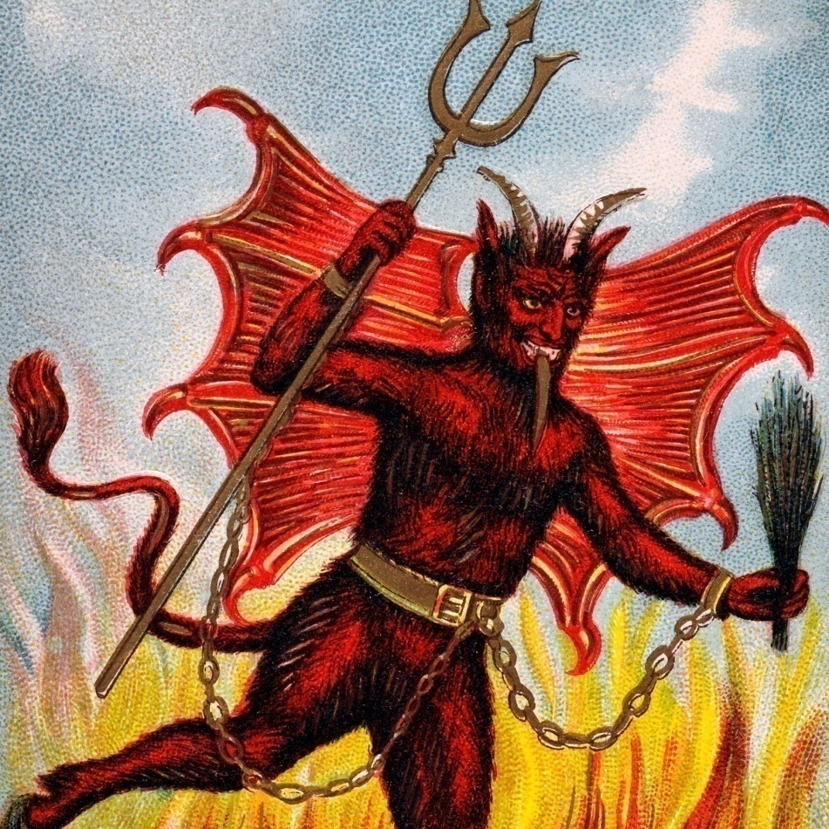
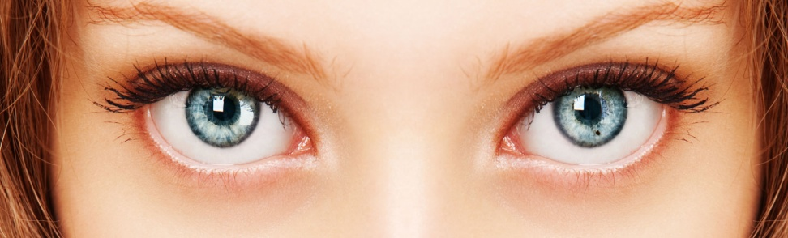
ऐ की मात्रा
ऐ ki Matra words
शैतान - Devil
नैन - Eyes

